Slide 1
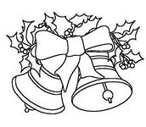
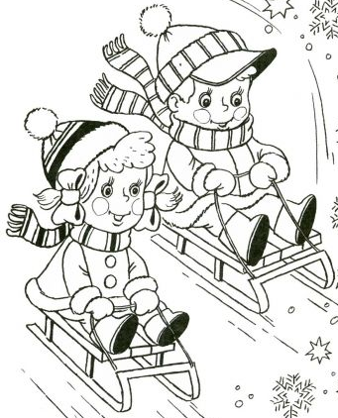
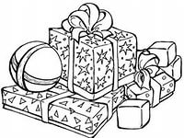
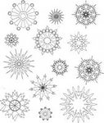
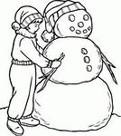
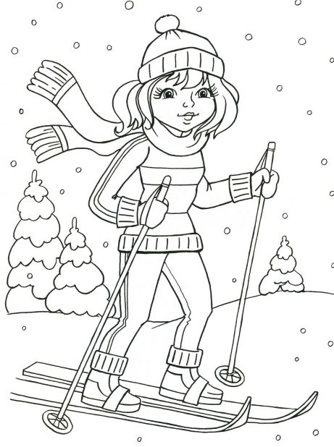
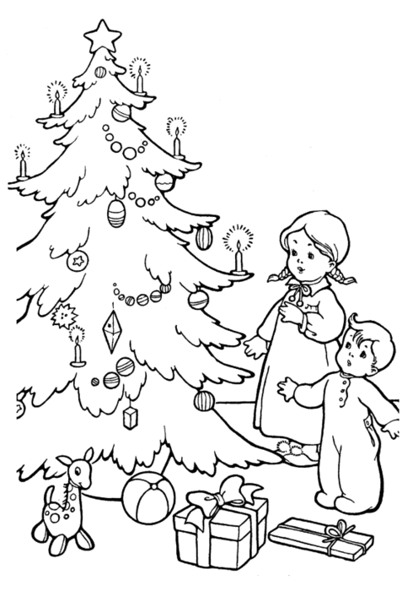
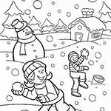
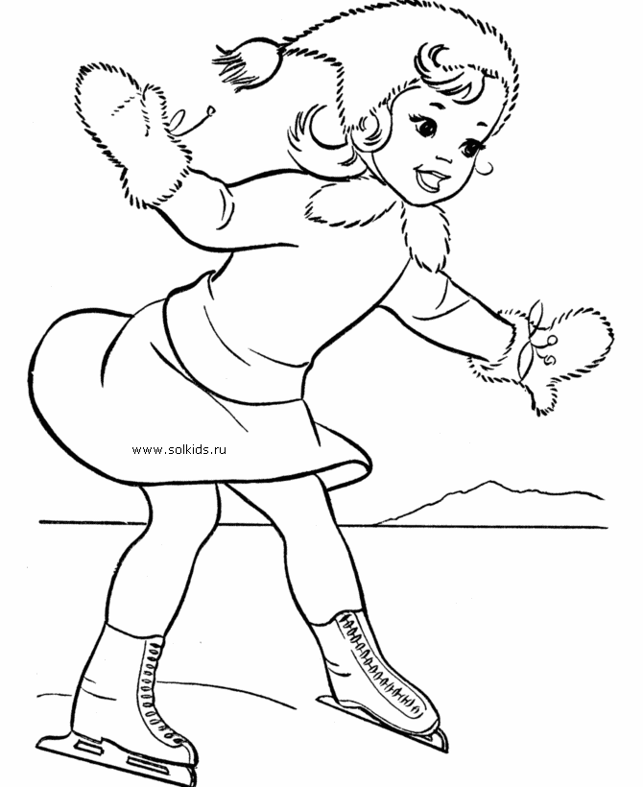
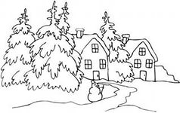
Контрольная работа в 3 классе по теме «Der Winter».
1.Найди подписи к картинкам и поставь соответствующие номера:
1 -Der Winter
.2- Die Schneeflocken.
3-Schi laufen.
4- Schlittschuh laufen.
5-Rodeln.
6-Eine Schneeballschlacht machen.
7-Einen Schneemann bauen.
8-Die Eisbahn.
9-Das Geschenk.
10-Weihnachten.
11-Der Weihnachtsbaum.
12- Die Weihnachtskarten.

